Slide 1
Цифровая поэтика Вознесенского

Slide 2
Задачи проекта
Что мы хотим сделать?
Электронное, интерактивное, нелинейное, многовариантное издание стихов А.А. Вознесенского
…рассчитанное на широкий круг читателей

Slide 3
Задачи проекта
Как мы это сделаем?
Создание корпуса текстов
Создание системы, реализующей некоторые читательские сценарии:
поиск похожих и наоборот непохожих стихов;
поиск стихов по известности;
случайный поиск;
и, может, что-то ещё! :)

Slide 4
Сад расходящихся тропок
“Стоит герою любого романа очутиться перед несколькими возможностями, как он выбирает одну из них, отметая остальные; в неразрешимом романе Цюй Пэна он выбирает всё разом”

Slide 5
Научные задачи
Сформировать пространство переменных (признаков):
Количественные: напр., метрическое / лексическое разнообразие, …
Качественные: напр., тематика, участие графики, …
Представить каждый стих в числовом виде:
Метрики для измерения: напр., индекс Шеннона, Type-Token Ratio (TTR / CTTR), …
М.б. поиск закономерностей во взаимодействии параметров

Slide 6
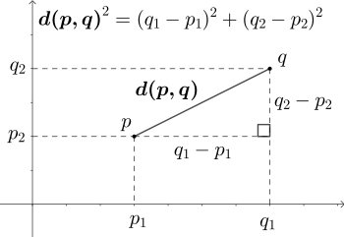
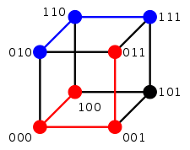
Научные задачи
3. Измерить расстояние между группами чисел, характеризующими стихи с той или иной стороны:
Создание матрицы расстояний и матрицы сходств
Выбор подходящей метрики для измерения расстояний

Slide 7
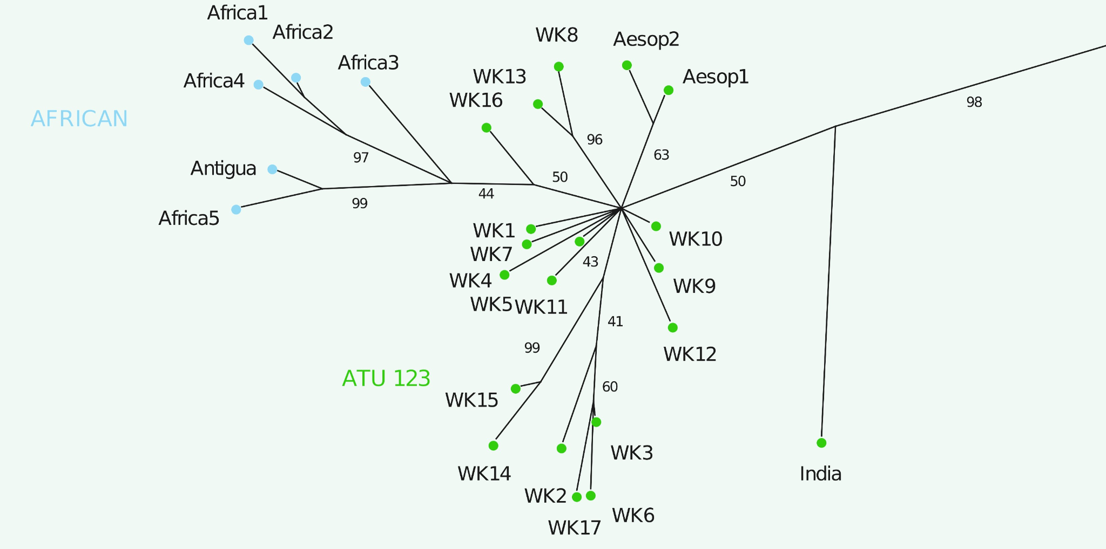
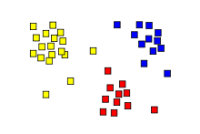
Научные задачи
4. Кластеризация:
Применение к данным матрицы расстояний одного или нескольких методов статистического анализа: метод k-средних, метод k-медиан, FOREL, …

Slide 8
Научные задачи
5. Дополнительные задачи:
Выбор предлагаемых читателю критериев для сравнения стихотворений: близость тематики, структурная схожесть, удобочитаемость, …
Описание функциональности системы.
Формирование корпуса наследия А.А. Вознесенского.

Slide 9




Данные

Slide 10
Подготовка данных
Формирование критериев отбора материалов (не только тексты, но и изображения).
Сбор материалов.
Подбор инструментов для разметки.
Разметка данных:
акцентуация -> метр;
схема рифмы;
строфика;
семантическая и синтаксическая разметка;
и вполне возможно что-то ещё.
Обработка графики.

Slide 11
Подготовка данных (первый этап):
к проблемам и примерам
Визуальная поэзия
Несколько вариантов одного текста

Slide 12
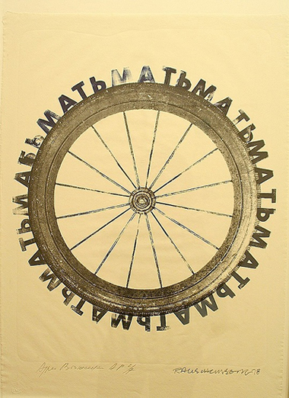

Визуальная поэзия Вознесенского

Slide 13

А если и текст, и графика одновременно?..

Slide 14
Несколько вариантов одного текста
“Художник Филонов”, 1967 г. (отрывок)
ИЛИ
Небо, кто власы твои вычесывает статные?
И воды с голубями?
По силуэтному мосту идут со станции,
отражаясь в реке, как двусторонний гребень
с выломанными зубьями.
ИЛИ
Небо, кто власы твои вычесывает странные?
И воды с голубями?
По силуэтному мосту идут со станции,
отражаясь в реке, как двусторонний гребень
с выломанными зубьями.
ИЛИ
Небо, кто власы твои вычесывает статные?
И воды с голубями?
По силуэтному мосту идут со станции,
отражаясь в реке, как гребень
с выломанными зубьями.
ИЛИ
Небо, кто власы твои вычесывает странные?
И воды с голубями?
По силуэтному мосту идут со станции,
отражаясь в реке, как гребень
с выломанными зубьями.

Slide 15
Несколько вариантов одного текста
“Мастера”, 1959 г. (отрывок)
Вас в стены муровали.
Сжигали на кострах.
Монахи муравьями
Плясали на костях.
Искусство воскресало
Из казней и из пыток
И било, как кресало,
О камни Моабитов.
Кровавые мозоли.
Зола и пот,
И Музу, точно Зою,
Вели на эшафот.
Вас в стены муровали.
Сжигали на кострах.
Монахи муравьями
Плясали на костях.
Кровавые мозоли.
Зола и пот,
И Музу, точно Зою,
Вели на эшафот.

Slide 16
Предварительные задачи
Оценить объём данных и сложность их сбора.
Определить чёткие критерии отбора материала.
Изучить цифровые методы анализа поэтических текстов.
Уточнить технические средства и навыки, необходимые для реализации проекта и для работы с конкретными методами.
Распределить роли внутри команды.

Slide 17
Планы на ближайшее время
Начать сбор корпуса, оценить примерную структуру данных.
Найти и изучить аналогичные/похожие проекты.
Изучить научный бэкграунд проекта.
Сформулировать конкретную идею и итоговый вид.
Сформулировать ТЗ.
Обсудить зоны ответственности внутри команды.
Приступить к реализации.

